Slide 1
랜덤 데이터셋 구축 및 학습 파라미터

Slide 2
용도에 따른 데이터셋 구분
수집한 데이터는 인공지능 학습과, 모델 성능 검증을 위해 사용
용도에 따라 train, valid, test 데이터셋으로 나뉨
train: 인공지능 모델 학습에 사용
valid: 학습 중 모델 평가 용
test: 최종 모델 성능 평가용. 학습에는 사용되면 안 됨
train, valid, test의 비율은 7:2:1 또는 8:1:1을 기본으로 하나,
데이터 수량에 따라 조절하여 사용함
(데이터가 적은 경우 valid나 test를 두지 않는 등)
기본적으로 랜덤하게 구축

Slide 3
인공지능 학습용 대표적인 Hyperparameter
모델 선택
가장 단순한 CNN 모델도, convolution 연산 구성, layer의 개수, 모델 구조 등에 따라 다양한 모델이 존재(VGGNet, ResNet, DenseNet 등)
인공지능으로 해결할 문제가 무엇인지, 목표 성능이나 연산 속도 등 사양을 고려하여, 모델 선택
학습과 검증을 반복하며 모델 보완
Papers with code, Github와 같이 정보가 공개된 플랫폼 활용

Slide 4
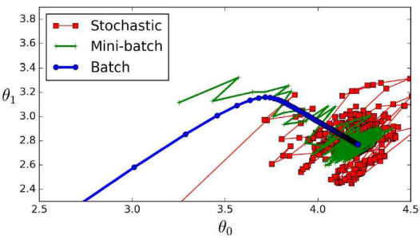
인공지능 학습용 대표적인 Hyperparameter
학습 횟수: batch size, epoch, step
모델 학습 1회: 모델 weight가 1회 update
Batch size: weight update 1회 시 사용되는 데이터의 크기(개수)
Stochastic: 1. 연산량은 적으나, 학습 효율이 떨어짐
Full batch: n. 학습은 잘 되나 연산량이 매우 많음
Mini-batch: 1~n. 절충안. 자신의 컴퓨팅 환경에 맞게 개수 조절

Slide 5
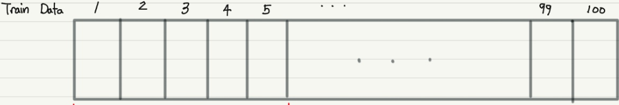
인공지능 학습용 대표적인 Hyperparameter
학습 횟수: batch size, epoch, step
epoch: 모든 데이터셋 학습에 사용되는 기간
step: 학습에 사용된 batch의 개수
학습 횟수는 주로 epoch 수로 결정하나, step을 사용하는 모델도 있음
데이터셋 크기: 10,000 / batch size: 20 / epoch: 50으로 설정 시
-> 1 epoch: 500 step ( = 10,000 / 20 ) / 총 학습횟수: 25,000 step
데이터셋 크기: 10,000 / batch size: 80 / epoch: 50으로 설정 시
-> 1 epoch: 125 step ( = 10,000 / 80 ) / 총 학습횟수: 6,250 step

Slide 6
인공지능 학습용 대표적인 Hyperparameter
Loss function
정답(target value)과 모델이 계산한 값(fitted value) 사이의 오차를 수치화하는 함수
회귀분석은 MSE(Mean Squared Error),
Classification은 Cross-Entropy,
이진 분류 문제는 Binary Cross-Entropy를 주로 사용
Triplet loss, Focal loss 등 특수한 기능을 하는 손실함수 존재
https://pytorch.org/docs/stable/nn.html#loss-functions

Slide 7
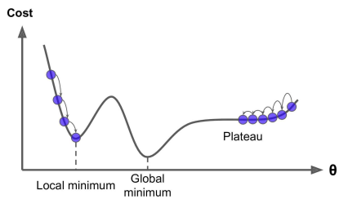
인공지능 학습용 대표적인 Hyperparameter
Optimizer와 Learning rate
모델의 loss가 최저가 되는 모델 weight 값을 찾는 알고리즘
지역 극소점(local minimum)에 빠지지 않고
loss가 최소가 되는 지점(global minimum)에 도달하는 것이 목표

Slide 8
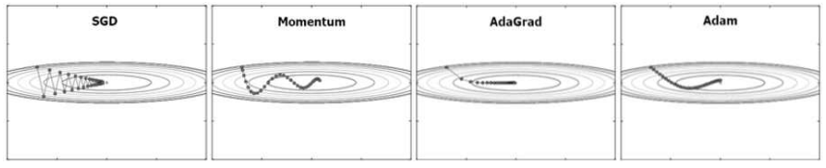
인공지능 학습용 대표적인 Hyperparameter
Optimizer와 Learning rate
SGD(Stochastic Gradient Descent): 경사하강법. 경사가 급할수록 weight 값이 크게 변함
Momentum: 관성 개념을 더해, 경사 완급에 따라 변화 정도 조절
AdaGrad(RMSprop): 학습이 깊어질수록 weight값이 적게 변함
Adam: Momentum과 AdaGrad의 특징을 모두 반영
https://pytorch.org/docs/stable/optim.html

Slide 9
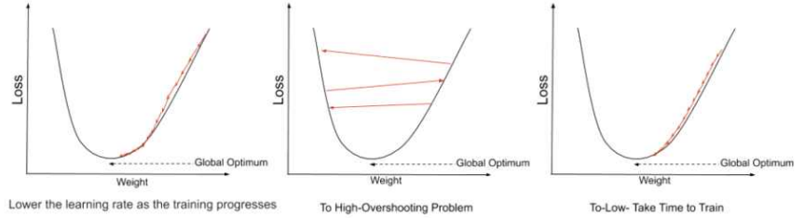
인공지능 학습용 대표적인 Hyperparameter
Optimizer와 Learning rate
learning rate: weight 변화 정도를 조절할 수 있는 파라미터
rate가 크면 weight 변화 정도가 큼
일반적으로 0.01 사용하나 학습 양상을 확인하며 조절함
수렴이 안 되면 rate를 줄이고,
학습이 너무 오래 걸리면 rate를 늘리는 식

Slide 10
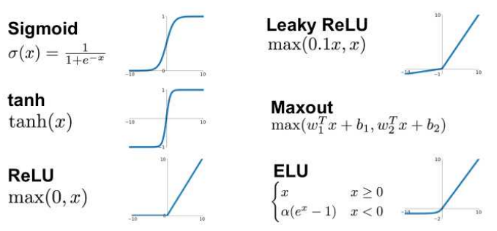
인공지능 학습용 대표적인 Hyperparameter
활성함수(activation function)
모델 layer의 출력값 조절
연산량 조절 및 non-linear 구현을 위해 사용함
초기 cnn 모델에서는 sigmoid를 사용했으나,
Gradient vanishing 문제가 있어 현재는 사용되지 않음

Slide 11
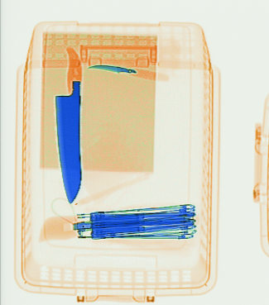
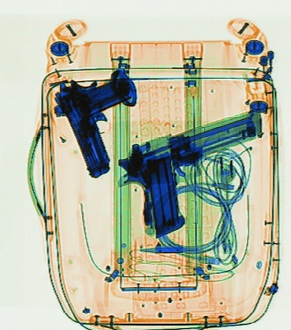



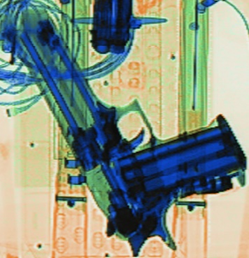

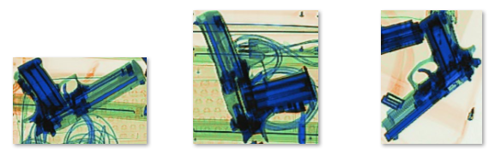

실습 - 이미지 crop 및 train/test 셋 만들기
json에 기록된 내용을 읽어 객체가 위치한 영역만 잘라 폴더로 정리
정리한 폴더를 train(9) / test(1) 데이터셋으로 랜덤하게 구분

Slide 12
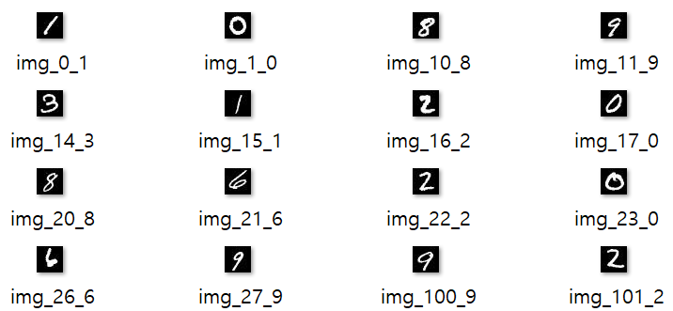

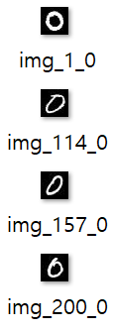
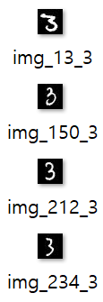
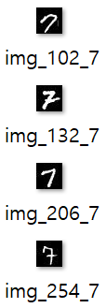

실습 - 폴더 분류 및 데이터셋 구축
파일명을 읽어 라벨 별 폴더 분류
정리한 폴더를 train(8) / valid(1) / test(1) 데이터셋으로 랜덤하게 구분

